Slide 1

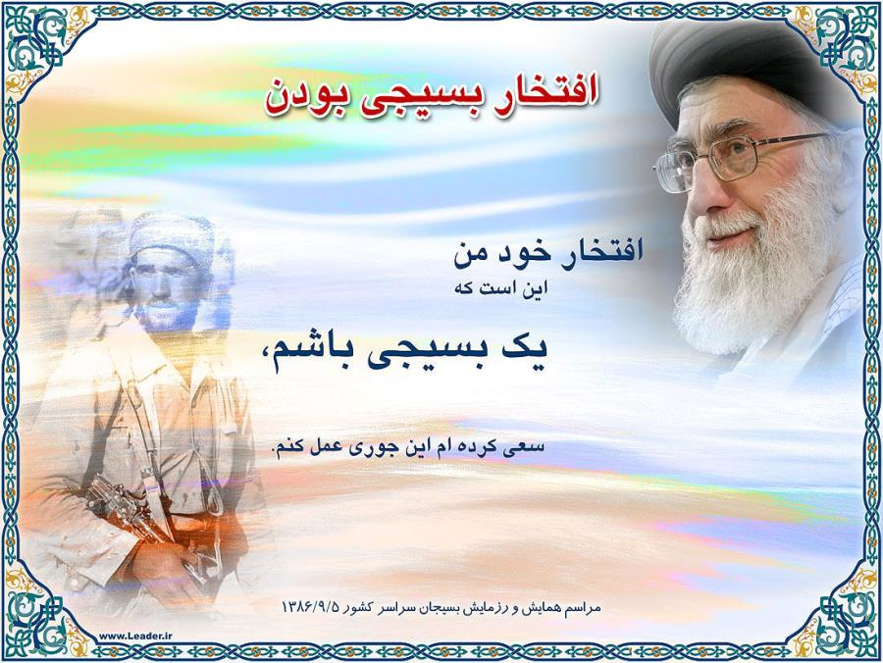

Slide 2
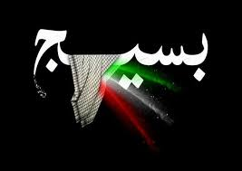

Slide 3
درس چهارم:آشنایی با بسیج
طراح:سهیلا قلخانی.بیژن کریمی
گروه آموزشی آمادگی دفاعی کرمانشاه

Slide 4
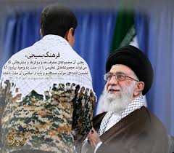
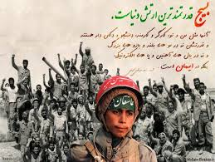
بسیج در واقع مظهر عشق، ایمان، آگاهی، مجاهدت و آمادگی برای سربلند کردن کشور و ملت است.
فرمانده کل قواحضرت آیت اللهّٰ خامنه ای

Slide 5
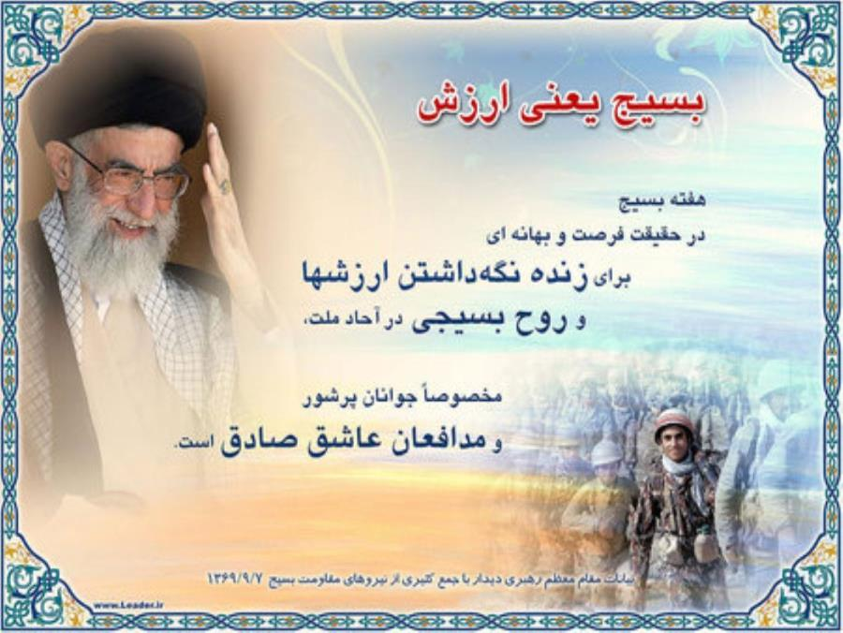
ضرورت تشکیل بسیج از دیدگاه قرآن
یا اَیهُّا الذّین امَنوا خُذوا حِذْرَکمُ فاَنفِروا ثبُاتٍ أَوِانفِروا جَمیعا سوره نساء، آیه 71
ای کسانی که ایمان آورده اید سلاح جنگ برگیرید و آنگاه دسته دسته یا همه به یکبار متفق برای جهاد بیرون روید.
وَ أَعِدُّوالهَم ما استطَعَتمُ مِن قوُّة و مِن رِباطِ الخیَلِ ترُهِبوُنَ بِهِ عدَوَّاللهِّٰ و عدَوَّکمُ سوره انفال ، آیه 60
و شما ای (مؤمنان) در مقام مبارزه با آن (کافران) خود را مهیا کنید و تا آن حد که بتوانید از آذوقه
و تسلیحات و آلات جنگی و اسبان سواری برای تهدید دشمنان خدا و دشمنان خودتان فراهم سازید.
در تفسیر این آیه شریفه در کتاب خلاصه تفاسیر قرآن مجید آمده است:مؤمنان هر چیزی را که به کار جنگ و دفاع می آید باید فراهم سازند و نباید منتظر حمله باشند؛ چون همواره امکان برخورد منافع وجود دارد، به همین علت وقوع جنگ برای مؤمنان گریزناپذیر است. آنها باید همیشه در آمادگی رزمی باشند و هرچه می توانند از اسلحه، مردان جنگی با تجربه، تشکیلات مناسب نظامی، قدرت سیاسی، اقتصادی، فرهنگی و روانی را مهیا سازند.

Slide 6


تاریخچه تشکیل بسیج در ایران
نقطه آغاز روند شکل گیری بسیج در ایران پس از فرمان حضرت امام خمینی در پنجم آذرماه ۱۳۵۸بود. پس از این فرمان، واحد بسیج مستضعفین زیر نظر سپاه پاسداران انقلاب اسلامی تشکیل گردید و اقدامات اولیه برای آموزش های عمومی موردنیاز مردم آغاز شد و آحاد ملت ایران برای دفاع از کشور عزیزمان در مقابل تجاوز دشمن در بسیج سازماندهی شده و نقش بی بدیل و شگرفی را در دوران دفاع مقدس ایفا نمودند.واحد بسیج مستضعفین تا سال 1369 به کار خود ادامه داد تا اینکه در این سال )نیروی مقاومت بسیج( جایگزین واحد بسیج شد و با ستادی مستقل به عنوان یکی از نیروهای پنجگانه سپاه مسئولیت انجام کلیه امور مربوط به بسیج را بر عهده گرفت. در سال ۱۳۸۷ براساس مصوبه فرماندهی معظم کل قوا تغییر نام یافته و با تشکیل سازمان بسیج مستضعفین به سازمان های قشری و تخصصی وارد دهه چهارم فعالیت خود شد که این فعالیت ها در عرصه های مختلف همچنان ادامه دارد.
نیروی مقاومت بسیج

Slide 7
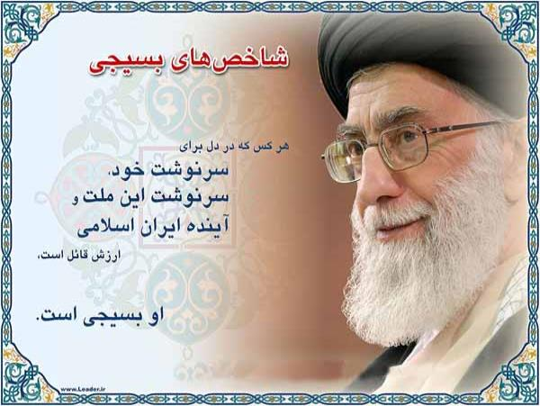
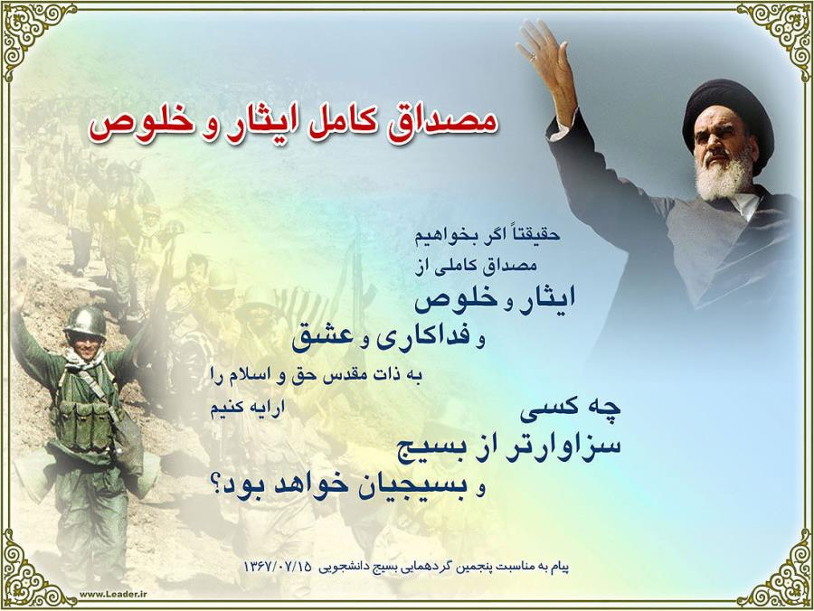
بیشتر بدانید (۱)
امام خمینی (ره):
ارتش بیست میلیونی (بسیج) فرمول دفاع همه جانبه از انقلاب اسلامی است. بسیج مدرسه عشق و مکتب شاهدان و شهیدان گمنامی است که پیروانش بر گلدسته های رفیع آن اذان شهادت و رشادت سر داده اند.
حضرت آیت اللّه خامنه ای، رهبر معظم انقلاب اسلامی:
بسیج یک پدیده انقلابی است که ملت و مسئولان باید آن را جدی گرفته و قدر بدانند و انقلاب با فراگیر شدن بسیج بیمه خواهد شد. بسیج یعنی حضور بهترین، بانشاط ترین و باایمان ترین نیروی عظیم ملت در میدان هایی که برای منافع ملی برای اهداف والا، کشورشان به آنها نیاز دارد. بسیج عبارت است از مجموعه ای که در آن پاک ترین انسان ها، فداکارترین و آماده به کارترین جوانان کشور در راه اهداف متعالی این ملت و برای به کمال و به خوشبختی رساندن این مردم جمع شده اند.

Slide 8
هدف از تشکیل سازمان بسیج
هدف از تشکیل بسیج عبارت است از:
ایجاد توانایی های لازم در کلیه افراد معتقد به قانون اساسی و اهداف انقلاب اسلامی به منظوردفاع از کشور، نظام جمهوری اسلامی و نیز کمک به مردم به هنگام بروز بلایا و حوادث غیر مترقبه باهماهنگی مراجع ذی ربط.
امام خميني (ره) در مورد اهميت و ضرورت تشكيل بسيج فرمودند : « دفاع از اسلام و كشورهاي اسلامي امري است كه در مواقع خطر، تكليف شرعي و الهي و ملي است و برتمام قشرها و گروه ها واجب است » .
مقام معظم رهبري در خصوص جايگاه بسيج می فرمایند: بسيج يعني متن مردم‌ آن مردمي كه مي‌توان اميد دفاع از انقلاب را از آنها داشت.‌
مأموریت های سازمان بسیج مستضعفین
4 مأموریت اصلی بسیج در شکل زیرآورده شده است.
۱
جذب، آموزش و سازماندهی اعضای بسیج
۲
حفظ، انسجام و ارتقای روحیه بسیجیان
۳
دفاع محلی و مقاومت مردمی
۴
همکاری با سازمان های آموزشی، سازندگی و
بهداشتی کشور

Slide 9
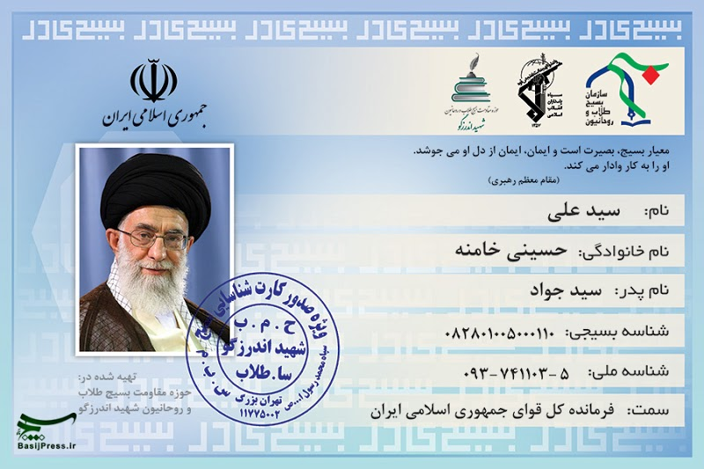
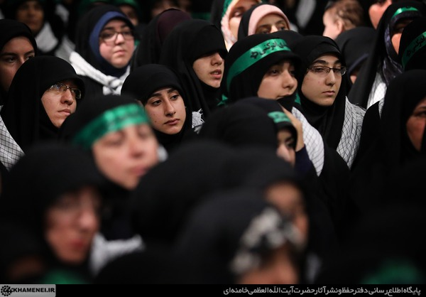
معیارها و شاخص های یک بسیجی نمونه
احمد: ایمان به خدا؛ او هیچ گاه خدا را فراموش نمی کند.
بهنام: قرائت قرآن و دعا؛ حاج حسین علاقهٔ قلبی به قرآن دارد و از هر فرصتی برای قرائت قرآن، دعاهای کوتاه، زیارت عاشورا، دعای فرج و سایرذکرها استفاده می کند.
محمد رضا: ایثار و ازخود گذشتگی؛ حاج حسین با وجود آثار جراحت وترکش های خمپاره در بدنش مانند یک جوان سالم فعالیت و جنب وجوش دارد.
مجید: خوش اخلاقی؛ او خیلی مهربان است و لبخند از لبانش محو نمی شود.
داوود: انقلابی و ولایی؛ حاج حسین عاشق امام خمینی ، و رهبر عزیز است.
محمد مهدی: عشق به شهدا؛ علاقه اش به شهدا عجیب است.
وحید: قناعت و ساده زیستی؛ حاج حسین فردی آراسته، تمیز و در عین حال ساده است.
سامان: نیکوکاری؛ بین مردم صلح و آشتی برقرار می کند و به خانواده های محروم رسیدگی می کند.

Slide 10
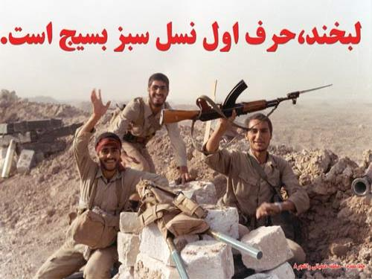
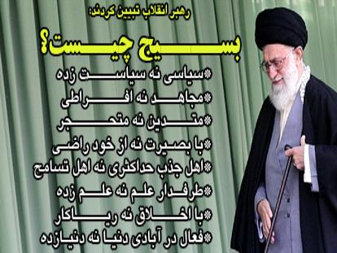
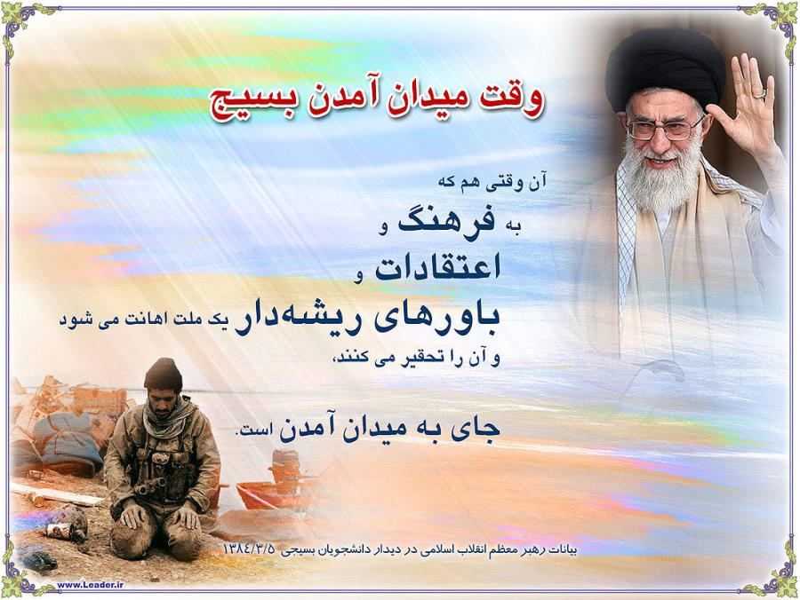
بسیجی در برخی از روزهای هفته روزه می گیرد؛ نمازش را معمولاً اول وقت می خواند، میان حرف دیگران حرف نمی زند؛ به سفرهای زیارتی و اردوی راهیان نور علاقه دارد؛ به خاطر جانبازی اش از نظام طلبکار نیست، بیش از مدرک تحصیلی اش سواد و شعور دارد و … .

Slide 11



ممنون از حسن توجه شما

